Slide 1
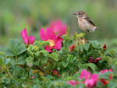
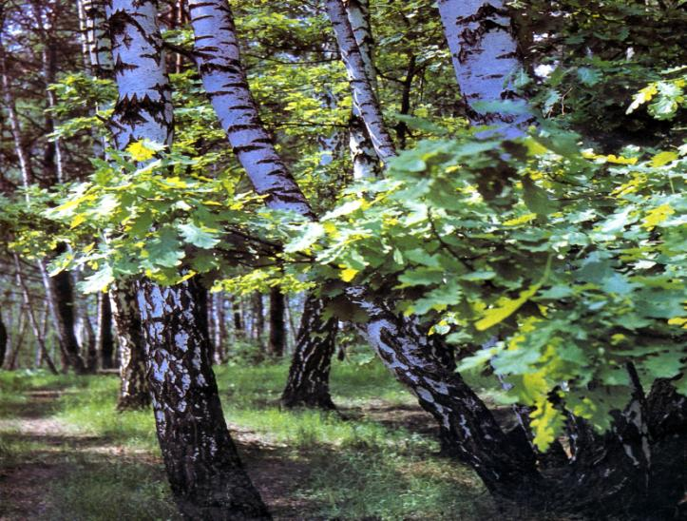

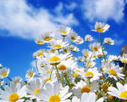
Охрана растений

Slide 2
Сегодня будем рассуждать:
А надо ли растения охранять?
И кто им может угрожать?
И кто их любит истреблять?
Нам надо это очень знать.

Slide 3
Растения
Пища лекарства кислород
бумага ткани
Красота строительный материал
топливо

Slide 4
На земле исчезают цветы,
С каждым годом заметнее это.
Меньше радости и красоты
Оставляет нам каждое лето.
Если я сорву цветок,
Если ты сорвёшь цветок,
Если все : и я, и ты,
Если мы сорвём цветы,
Опустеют все поляны,
И не будет красоты.

Slide 5
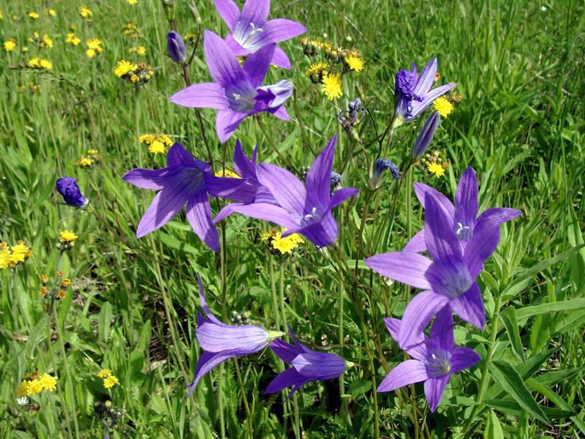
к
о
л
о
к
о
л
ь
ч
и
к
Названье ему очень звонкое дали,
Но только звенеть он сумеет едва ли.

Slide 6
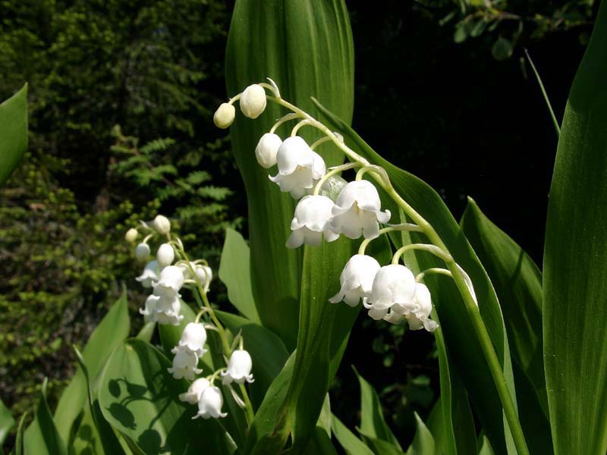
л
а
н
д
ы
ш
Цветёт он майскою порой,
Его найдёшь в тени лесной:
На стебельке, как бусы в ряд,
Цветы душистые висят.

Slide 7
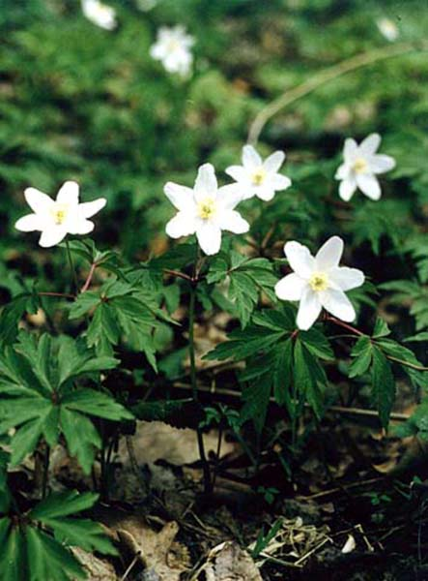
в
е
т
р
е
н
и
ц
а
В местах, где огонь превращается в воду,
На горных холмах, дня и ночи творенье
Во все времена и в любую погоду
Растет Анемоне – цветок вдохновенья.

Slide 8
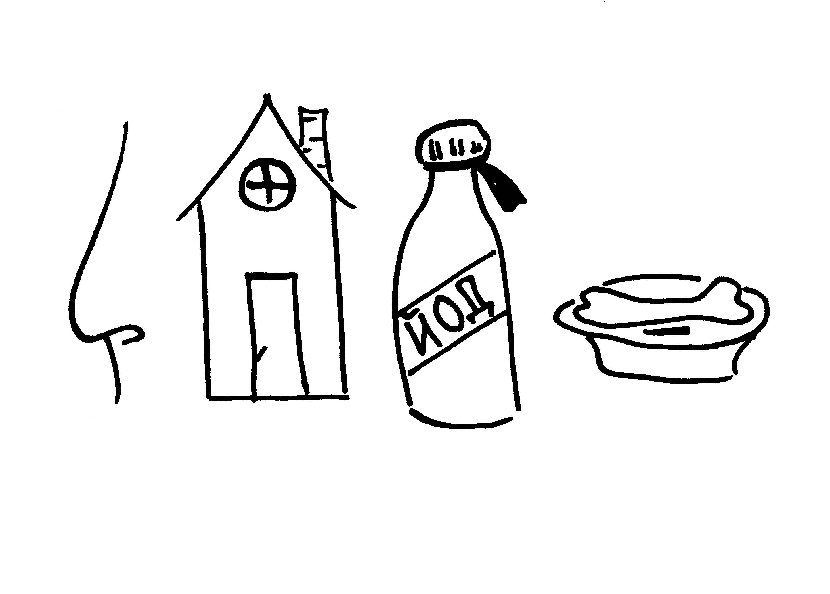
Значение растений для животных

Slide 9
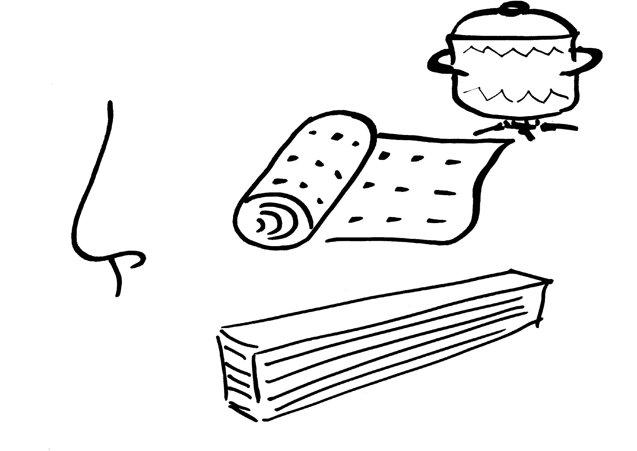
Значение растений для человека

Slide 10

Красная книга Республики Беларусь
Первое издание книги вышло в 1981 году на белорусском языке согласно постановлению Совета Министров БССР
1979 года.
Книга состояла из одного тома и включала 80 видов животных и 85 видов растений.

Slide 11
Второе, двухтомное, издание вышло уже в независимой Белоруссии в 1993 году, которое включало в разделе животных 14 видов млекопитающих, 75 видов птиц, 2 вида пресмыкающихся, 1 вид земноводных, 5 видов рыб, 79 видов насекомых, 10 видов ракообразных, 1 вид моллюсков. Раздел растений включал 156 видов сосудистых, 15 видов мхов, 9 видов водорослей, 17 видов лишайников, 17 видов грибов.

Slide 12
Третье издание Книги вышло в 2006 году на русском языке, которое включало 189 видов животных (добавлено 63 вида, исключено 57) и 274 вида растений (добавлен 91 вид, исключен 31), лишайников — до 24 видов (исключено 4, добавлено 11), грибов — до 29 видов (исключено 3, добавлено 15).
С 2007 года существует электронная версия книги.
Сбор растений, ловля и охота на животных, включённых в Красную книгу, запрещены.

Slide 13

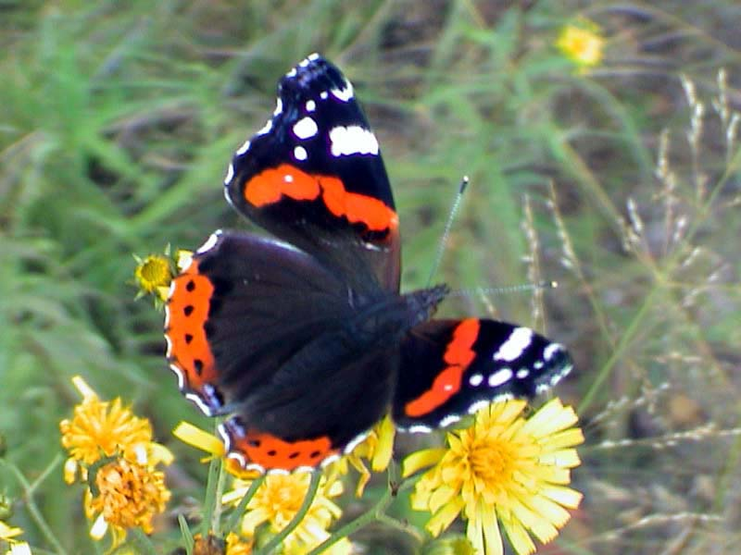
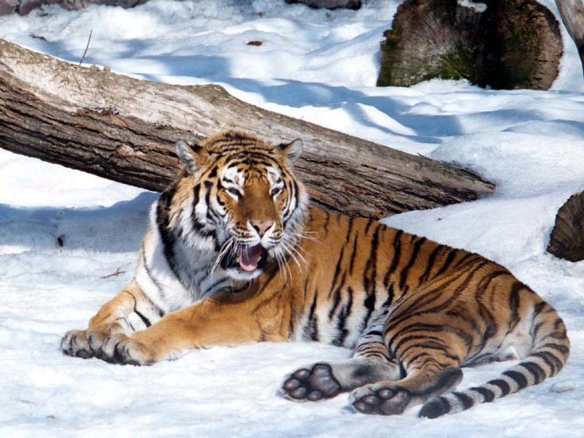

Slide 14
.
Исчезнувший вид
Исчезающий вид
Восстановленный вид
Исчезнувший вид или не найденный в последние годы на территории Беларуси

Slide 15
1. Лист с горбочком, желобочком,
Шипы имеет, а ранить не умеет,
Зато лечит нас в любой час.
2. Злая, как волчица,
Жжется, как горчица!
Что это за диво? Это же ...
3. Стоит в саду кудряшка –
Белая рубашка,
Сердечко золотое.
Что это такое?
4. Что же это за девица –
Не швея, не мастерица,
Ничего сама не шьёт,
А в иголках круглый год?
5. Шорохом неслышным лепестков
Жемчуг белоснежный распустился,
Свежим нежным крохотным цветком
Из-под снега к солнцу устремился.
6. Голова на ножке, в голове горошки.
7. Кудри в речку опустила
И о чем-то загрустила,
А о чем грустит, никому не говорит.
8. Ягоды не сладость,
Зато глазу радость
И садам украшенье,
А друзьям угощенье.
1
3
4
5
8
2
6
7

Slide 16
1
а
л
3
4
5
8
о
2
р
е
п
6
7
р
э
к
о
л
о
г
и
я
р
м
ь
д
о
в
б
а
а
с
р
а
и
п
ш
н
о
н
и
к
е
х
а
в
а
ж
а
н
и
к

Slide 17
«Рыбе – вода, птице – воздух, человеку нужна Родина. Охранять природу – значит охранять Родину.»
М. Пришвин

Slide 18
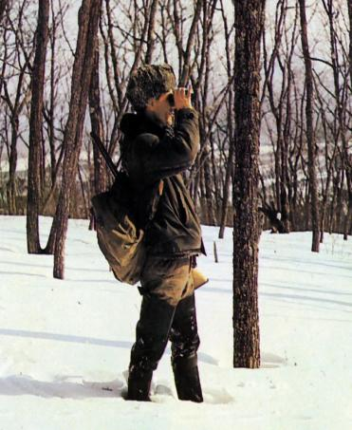
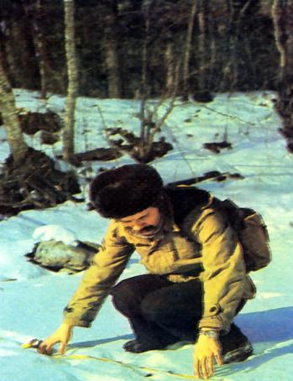
Лесник.
Содержание

Slide 19
Не шумите на природе! Не берите с собой на экскурсию магнитофоны.
Не ломайте ветки деревьев и кустарников!
Убирайте за собой мусор! Не оставляйте его на природе!
Берегите почву!
При сборе трав, плодов будьте бережны!
Не разводите костры!
Не собирайте цветы для букетов.
Ходите только по тропинкам!

Slide 20
Домашнее задание: нарисовать знаки охраны природы

Slide 21
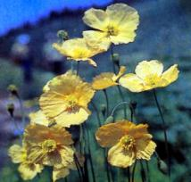
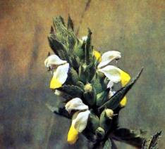
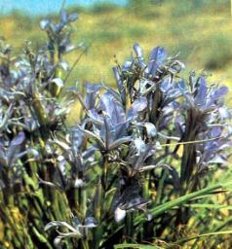
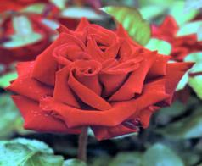
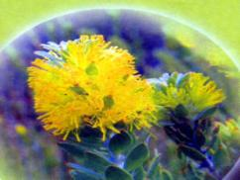
Охрана растений

Slide 22
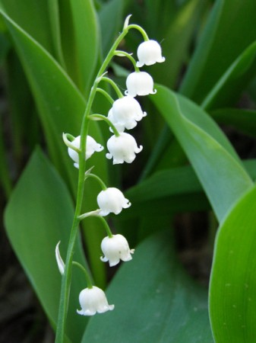
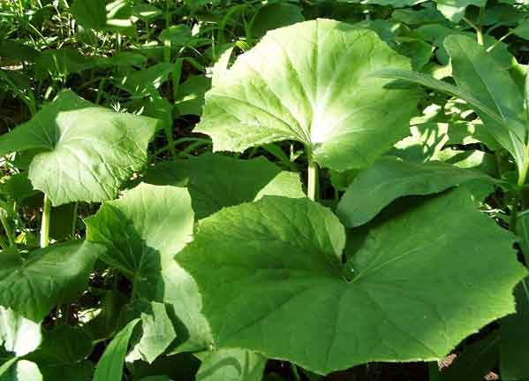
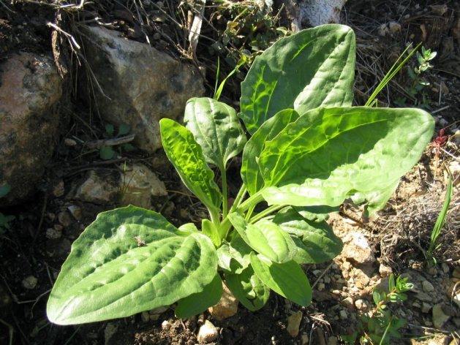
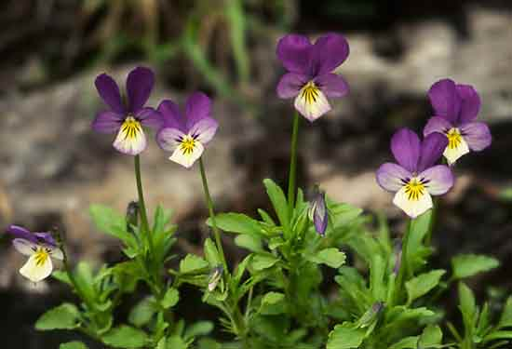
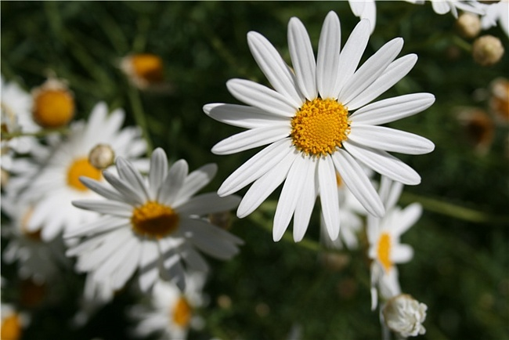
Лекарственные растения

